Slide 1

منظومة بثّ قُطريّة
درس رياضيّات للصفّ السادس
موضوع الدرس:حجم الصندوق
مع المعلّم/ ة: مصطفى جبارين
الرجاء تزوّدوا بـ دفتر وأدوات كتابة
Notes:
اكتبوا النصّ الملائم وكذلك المعدّات المطلوبة.

Slide 2


ماذا سنتعلّم اليوم؟
فعّاليّة الافتتاحيّة بإيجاز شديد (أحجيّة/ لعبة)
حجم الصندوق
إجمال موجز للدرس
مهمّة للتدرّب
Notes:
مدّة الشريحة: دقيقتان
عرّفوا بأنفسكم وأعرضوا سير الدرس:
أنتم مدعوّون للتوجّه إلى التلاميذ بصورة شخصيّة:
مثال على نصّ شفويّ: مرحبًا، اسمي ـــــــــــــــ. أنا أعلّم ـــــــــ من ــــــــــــــ. كيف حالكم؟ يسرّني انضمامكم إليّ...
موضوع الدرس وهدفه:
مثال على نصّ شفويّ: سنتعلّم في هذا الدرس عن ــــــــــــــــــــ. انضمّوا إليّ وستستمتعون. هل أنتم مستعدّون؟ فلنبدأ"
نبدأ بـ …. (مرحلة افتتاحيّة الدرس)
ننتقل إلى الاكتشاف (مرحلة التعلّم/ إكساب - اكنبوا هنا سؤالًا مثيرًا للفضول، يجيب عن هدف الدرس)
نتدرّب على … (مرحلة التدرّب/ التجريب)
نُجمل (مرحلة إجمال الدرس)

Slide 3

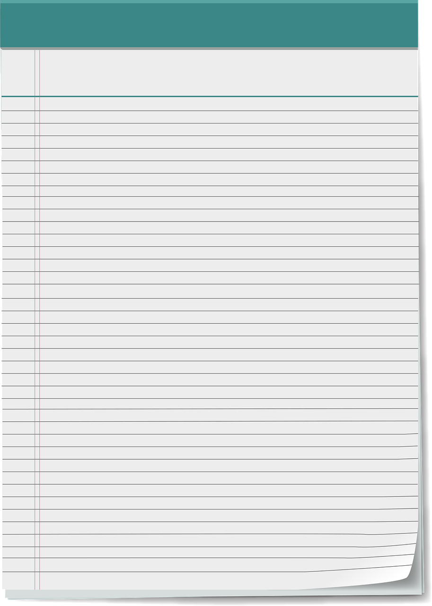

ماذا يجب أن نحضّر للحصّة؟
Notes:
حذف هذه الشريحة إذا لم تكن ضروريّة:
مدّة الشريحة: دقيقة
تأكّدوا في هذه الشريحة أنّ الجميع تزوّدوا بالأدوات المساعدة المطلوبة (ننصح بأن تكون هذه الأدوات المساعدة موجودة معكم لتعرضوها كمثال)
احذفوا ما هو زائد أو أضيفوا حسب الحاجة (احرصوا على حقوق النشر والملكيّة الفكريّة).
هذا هو الوقت المناسب لعرض قواعد السلوك خلال الحصّة: اطلبوا من التلاميذ إغلاق نوافذ تطبيقات أخرى في الحاسوب، إبعاد الأمر المشتّتة للانتباه، الجلوس في غرفة هادئة، التزوّد بالماء، وبالأساس التركيز في الدرس.

Slide 4


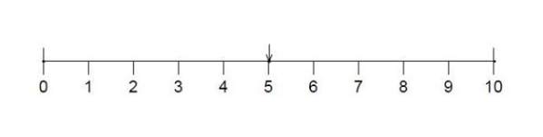
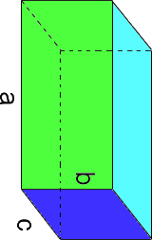
ما الذي نعرفه من قبلُ؟
الطول 10 سم
1 | 2 | 3 | 4
5 | 6 | 7 | 8
9 | 10 | 11 | 12
المساحة 12 سم²
كيف نحسب
ما الفرق بين الحسابات السابقة
Notes:
مدّة الشريحة: حتّى دقيقتين
ستخلق هذه المرحلة ربط معرفيًّا وذا صلة بين الموضوع الذي تتمّ دراسته والمعرفة السابقة لدى التلاميذ.
في الصفوف الدنيا، ننصح بأن يكون الربط بسيطًا وعامًّا. إذا كان التلاميذ قد تعلّموا من قبل دروسًا في الموضوع، يحبّذ الربط بالمعرفة التي اكتسبها التلاميذ في الدرس السابق.
مثال على النصّ الشفويّ:
"هل حدث أن واجهتم وضعًا فيه.... / في الدروس السابقة تعلمنا عن ... واليوم سنستمرّ في ... /
ربما تكونون قد تناولتم هذا الموضوع في المدرسة، وحتى إذا لم يكن كذلك، فهذه فرصة للتعرّف/ التعمّق ..."

Slide 5
الآن سنتعلّم
نأخذ امثلة
الطول
المساحة
الحجم
Notes:
الشرائح 11-15 تضمّ: إكساب المعرفة، التدرّب والحلّ، وتدرّب وحلّ آخر. مدّة هذه الشرائح معًا 20 دقيقة
إكساب: التطرّق إلى هدف تعليميّ مركزيّ ومركّز. باستخدام مجموعة منوّعة من تمثيلات المضمون، مثل: الصور ومقاطع الفيديو - بالإمكان إرفاق مقاطع فيديو من إصدار مطاح فقط، صور شاشة، تقارير، مضامين من الكتب التعليميّة، ونصّ محدود وفقًا لحقوق النشر والملكيّة الفكريّة. يمكنك دمج مثال على تمرين أو سؤال تقومون بحله.
التدرّب: لا يزيد عن 3 دقائق. يمكنك إجراء 2-1 جولات من التدرّب أمام الكمبيوتر (سؤال على اللوح وكتابة في ورقة، أشغال باستخدام الألوان/ العجين/ المعجونة) أو في أرجاء البيت (الأشياء المتوفّرة لديكم أو مزيج من التفاعل بين أفراد العائلة).
حلّ التدرّب: بعد أن تدرّب التلاميذ بشكل مستقل، يجب عرض الحلّ ومناقشته. يمكن إظهار الأخطاء الشائعة وشرح كيفيّة حلها.
نصيحة للصفوف الدنيا: اطرحوا أسئلة تشارك التلاميذ، على نمط مسرحيّات الأطفال/ قناة الأطفال، مثل: "أين التذكرة الثانية ...؟ لا أذكر ... هل تعرفون أين هي؟"
أمثلة:
https://www.youtube.com/watch?v=sGfdE0es80w برنامج طهو للأطفال. يتحدّثون مع الأطفال طوال الدرس ويطرحون عليهم أسئلة.
art attack : https://www.youtube.com/watch?v=QX013_tz4rM

Slide 6
مسألة ؟
الجسم 3 ابعاد طول , عمق , ارتفاع
لذلك سعة الجسم تكون تكعيب مثالا متر مكعب والاختصار م³, سم مكعب اختصارا سم³

Slide 7

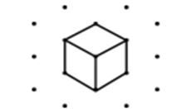
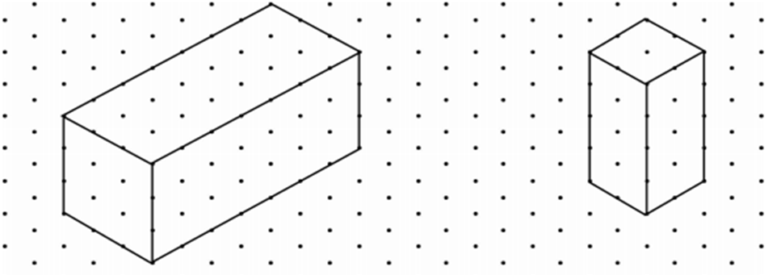
مسألة جديدة
جد حجم الاجسام التالية حسب المكعب المعطى
Notes:
التدرّب: لا يزيد عن 3 دقائق. يمكنكم إجراء 2-1 جولات من التدرّب أمام الحاسوب (سؤال على اللوح وكتابة في ورقة، أشغال باستخدام الألوان/ العجين/ المعجونة) أو في أرجاء البيت (الأشياء المتوفّرة لديكم أو مزيج من التفاعل بين أفراد العائلة).
نصيحة للصفوف الدنيا: اطرحوا أسئلة تشارك التلاميذ، على نمط مسرحيّات الأطفال/ قناة الأطفال، مثل "أين التذكرة الثانية ...؟ لا أذكر ... هل تعرفون أين هي؟"
أمثلة:
https://www.youtube.com/watch?v=sGfdE0es80w برنامج طهو للأطفال. يتحدّثون مع الأطفال طوال الدرس ويطرحون عليهم أسئلة.
art attack : https://www.youtube.com/watch?v=QX013_tz4rM

Slide 8
اطوال مخزن للادوات اكهربائية كما يلي
الطول 6 م
العمق 4 م
الارتفاع 3 م
كم حجم هذه الغرفة
6 X 4 x 3 = م²72

Slide 9
مسألة جديدة
سعة مخزن 200 م³
اذا طول القاعدة 5 م والارتفاع 10 م كم يكون عرض هذا المخزن ؟
^{الحل :}
^{200 = 5 x 10 x ?}
^{200 = 50 x ?}
^{? = 200 / 50 =4}
^{أي ان الارتفاع 4م}

Slide 10
تكملة
مخزن سعته 250 م³
^{قاعدته مربعة وارتفاعه 10 م}
^{كم طوله وعرضه} ؟
الحل :
250 = 10 x ? X ?
25 = ? x ?
نبحث الان على عدد عندما نضربه بنفسه ينتج 25 لذلك العدد هو 5

Slide 11
سؤال مميز
حجم مكعب 512 م3
كم اطوال هذا المكعب ؟
الحل : بما انه مكعب فجميع اضلاعه متساوية
لذلك سنبحث عن عدد حاصل ضربه 3 مرات ينتج 512م3
صحيح نستعمل طريقة التجربة الخطأ لنعرف " في المستقبل نتعلم طريقة أخرى"

Slide 12
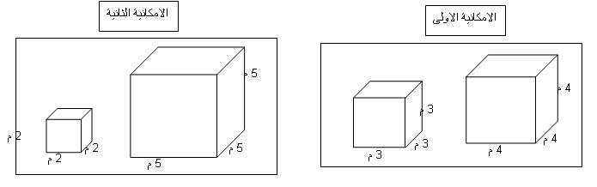
تحدي
امير أراد استئجار حاويان لنقل بضاعته
امامكم امكانيتان مطروحتان لأمير. أي إمكانية يفضل, اذا السعر في الحالتين متساوي

Slide 13
شكرًا لكم على مشاهدة البثّ
إنتاج مطاح، لصالح وزارة التربية والتعليم
shutterstock.com الرسوم التوضيحيّة:

